Slide 1
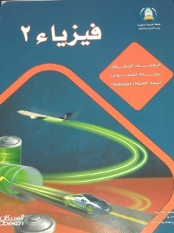
فيزيـــــــــاء 2
الصف الثاني ثانوي
الفصل الثالث
الشغل والطاقة والآلات البسيطة
إعداد مشرفة العلوم
منــــال عـــون

Slide 2
تجربة استهلالية :
ما العوامل المؤثرة في الطاقة ؟

Slide 3
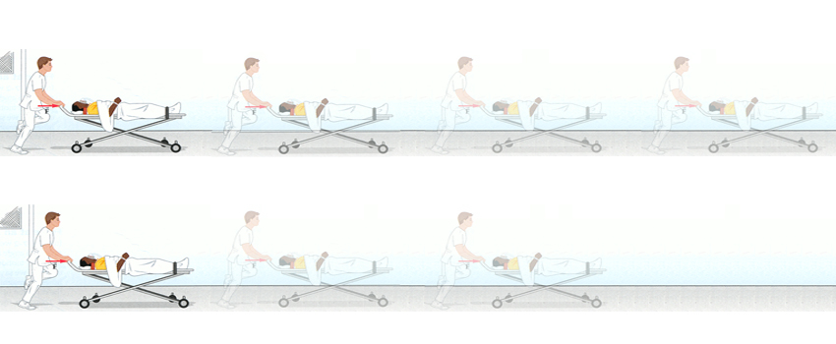
الشغـل والطاقــة
نشاط 1 :
ما الفرق بين ما بذله الممرض الأول من شغل عن الممرض الثاني ؟ مع أنهما يبذلان نفس القوة ؟
نلاحظ أن الممرض الأول قطع إزاحة أكبر أي أنه بذل شغلا أكبر .

Slide 4
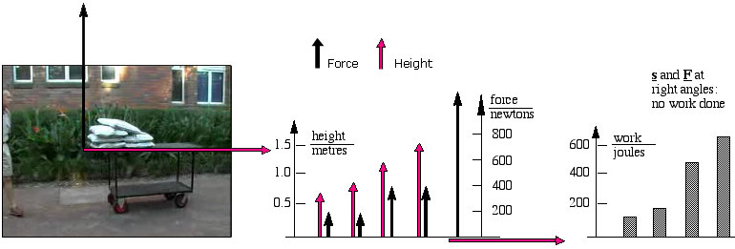

Slide 5
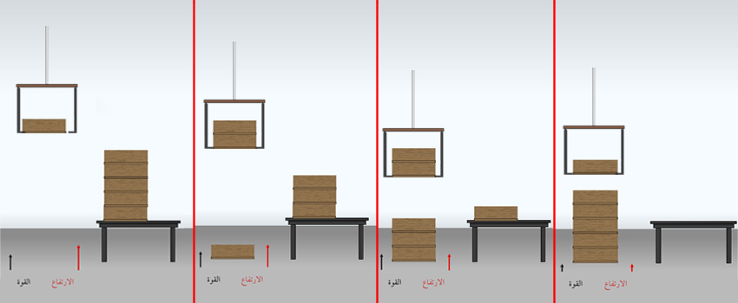
نشاط 2 :
س : علام يعتمد الشغل الذي بذلته الآلة لرفع الصناديق ؟
ج : يعتمد الشغل على كل من الإزاحة والقوة .

Slide 6
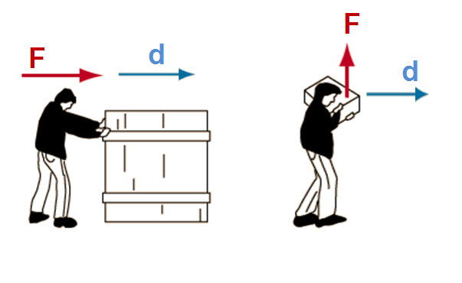
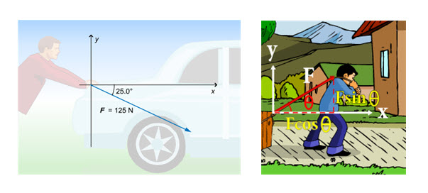
نشاط 3 :
ما الشغل الذي يبذله الرجل الأول الذي يدفع صندوق ، والشغل الذي يبذله الرجل الثاني الذي يحمل صندوق ؟
الرجل الأول الذي يدفع الصندوق تكون اتجاه قوته في نفس اتجاه الإزاحة وبالتالي يبذل شغلاً ، بينما الرجل الثاني الذي يحمل الصندوق تكون اتجاه قوته عمودية على اتجاه الإزاحة وهذا يعني أنّ القوة ليس لها أي تأثير على الإزاحة وبالتالي لم يبذل شغلاً فيزيائياً .

Slide 7
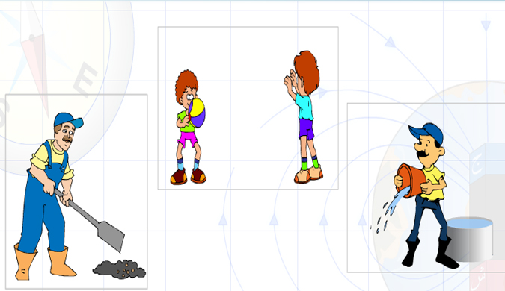
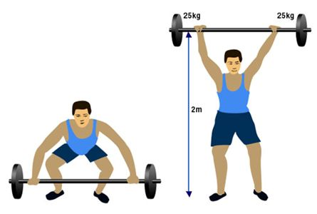
من خلال الأنشطة السابقة ما هو تعريفك للشغل ؟
الشغل هو حاصل ضرب القوة المؤثرة في جسم باتجاه حركته في الإزاحة التي يعملها الجسم تحت تأثير هذه القوة .

Slide 8
اعتبر وجود جسم يتحرك إزاحة مقدارها dتحت تأثير قوة F ، وهنا سوف نأخذ حالة بسيطة عندما تكون الزاوية بين متجه القوة ومتجه الإزاحة يساوي صفراً .... وذلك للتوصل إلى القانون العام للشغل.
قوة منتظمة في اتجاه الحركة
W = F d
W = Fs

Slide 9
احسبي الشغل الذي تبذله القوى من خلال الرسم البياني
لا بد أنك لاحظت من خلال المقطع السابق أنّ الشغل يساوي المساحة تحت منحنى ( الإزاحة – القوة ) ، مع ملاحظة أنّه في حالة تأثير قوة ثابتة فإن المساحة تكون مستطيلاً ، وفي حالة تأثير قوة متزايدة ( مثل القوة المؤثرة في نابض ) فإن الشغل يكون مساوياً لمساحة المثلث .

Slide 10
تعلمنا في أجزاء سابقة أن الجسم يتسارع إذا أثرت عليه قوة خارجية. فإذا فرضنا هنا أن جسم كتلته m يتعرض إلى قوة منتظمة مقدارها F في اتجاه محور x وبتطبيق قانون نيوتن الثاني نجد أن : F_{x} = m a
فإذا كانت الإزاحة الكلية التي تحركها الجسم هي
فإن الشغل المبذول في هذه الحالة يعطى بالمعادلة
W = F_{x} d = (m a) d
ومن معلومات سابقة عن جسم يتحرك تحت تأثير عجلة ثابتة
وبالتعويض في معادلة الشغل نحصل على
d
Fx = m a
W = Fx d = (m a) d

Slide 11
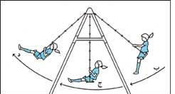
وبالتالي من المعادلة نحصل على
Fd= ½ m v + ½ m v
وبالتالي
w= ½ m v + ½ m v
حيث أن
½ m v عبارة عن الطاقة الحركية KE
لاحظ أن طاقة الحركة KE دائما موجبة ولكن التغير في طاقة الحركةKE يمكن أن يكون سالباً أو موجباً أو صفراً.
الطاقة الحركية، ويعبر عنها بالرمز .KE
تساوي حاصل ضرب نصف كتلة الجسم في مربع سرعته

Slide 12
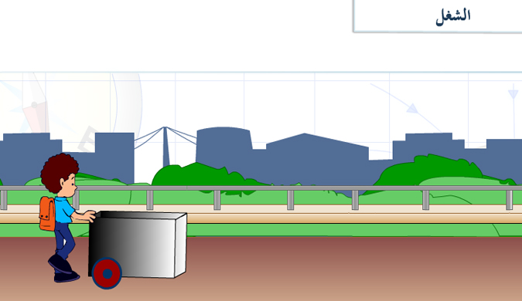
نظرية الشغل – الطاقة
W = ΔKE
الشغل يساوي التغير في الطاقة الحركية.
إن العلاقة بين الشغل المبذول والتغير في الطاقة الناتجة تم تحديدها في القرن التاسع عشر على يد العالم اسمه "جول" ...

Slide 13
حســـاب الشغــــل
قوة منتظمة تعمل زاوية مع اتجاه الحركة
W = Fd
W = F cosq d

Slide 14
الشغل في حالة وجود زاوية بين القوة والإزاحة
الشغل يساوي حاصل ضرب القوة والإزاحة في جيب تمام الزاوية المحصورة القوة واتجاه الإزاحة.يعطى بالمعادلة :
( W = Fd cos θ الشغـل )

Slide 15
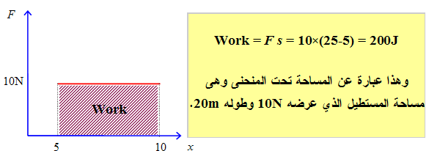
إيجاد الشغل المبذول عندما تتغير القوى المؤثرة
إن استخدام مفهوم الشغل سوف يساعدنا في التعامل مع الحركة عندما تكون القوة غير منتظمة، ولتوضيح ذلك دعنا نفترض أن قوة منتظمة قدرها 10N تؤثر على جسم ليتحرك مسافة من x_{i}=5m إلى x_{f}=25m وبالتالي فإن الإزاحة مقدارها 20m، ولتمثيل ذلك بيانياً نرسم محور القوة ومحور الإزاحة كما في الشكل، وبالتالي تكون القوة هي خط مستقيم يوازي محور x.

Slide 16
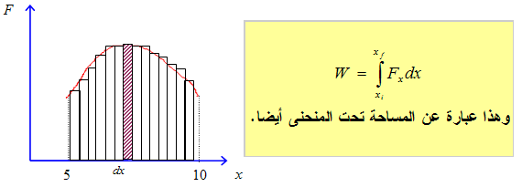
أما في حالة كون القوة متغيرة خلال الإزاحة .
في هذه الحالة نأخذ إزاحة صغيرة قدرها Δ x حتى تكون القوة المؤثرة لهذه الإزاحة منتظمة وهنا يكون الشغل المبذول يعطى بالعلاقة التالية :

Slide 17
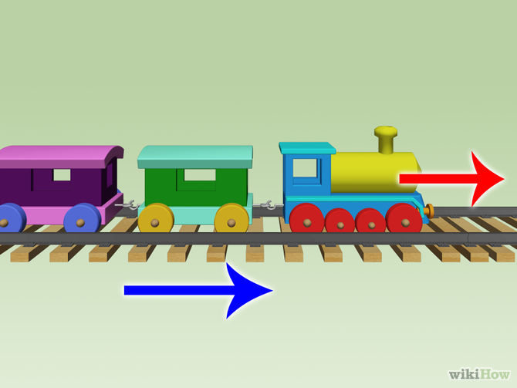
الشغل الذي تبذله عدة قوى
يربط قانون نيوتن الثاني للحركة القوة المحصلة المؤثرة في جسم ما مع تسارعه..
فإذا أثرت عدة قوى في نظام،فاحسب الشغل الذي تبذله كل قوة، ثم اجمع النتائج .

Slide 18
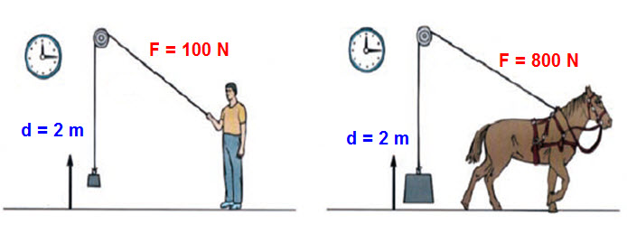
القــــدرة
نشاط :
س / من له قدرة أكبر الرجل أم الحصان أم أنهما متساويان في القدرة ؟
إنّ كلا من الرجل والحصان يقومان برفع جسم إلى نفس الارتفاع خلال الزمن نفسه ، ولكنهما يختلفان في مقدار القوة المؤثرة ، لذك فقدرة الحصان أكبر .

Slide 19
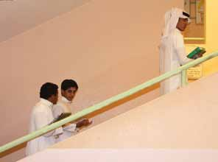
القدرة تساوي الشغل المبذول مقسومًا على الزمن اللازم لإنجاز الشغل ..
P = W / t
ووحدة القياس
الــــواط

Slide 21
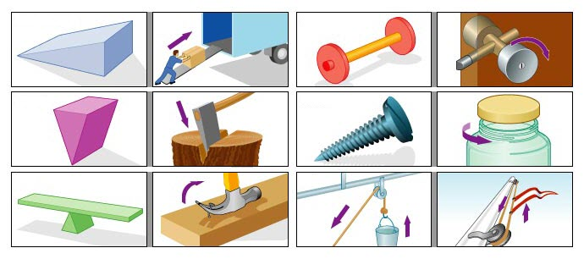
الآلات
يستخدم الناس الآلات يومياً ، فبعضها أدوات بسيطة ، ومنها فتاحة الزجاجات ومفك البراغي وبعضها الآخر مركباً ومنها الدراجة الهوائية والسيارة ، وسواء كانت تدار بالمحركات أم بقوى بشرية فهي تؤدي في النهاية إلى تسهيل أداء المهام ، كما تؤدي الآلة إلى تخفيف الحمل ، وذلك بتغيير مقدار القوة أو اتجاهها حتى تتناسب القوة مع مقدرة الآلة أو الشخص .

Slide 23
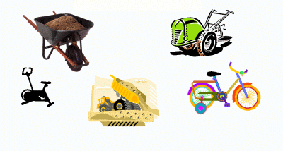
فوائد الآلات
* تؤدي إلى تسهيل أداء المهام .
* وتؤدي إلى تخفيــف الحمــل .

Slide 24
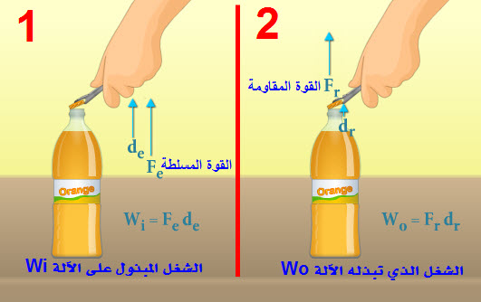
الفائدة الميكانيكية

Slide 25
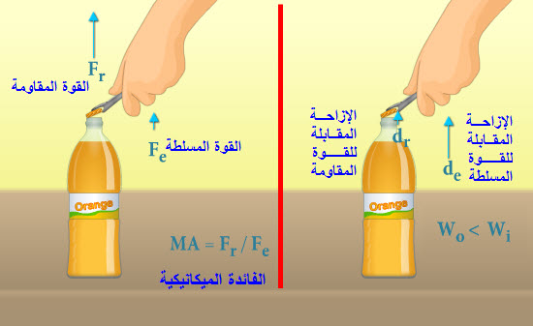

Slide 26
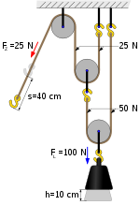
الفائدة الميكانيكية
الفائدة الميكانيكية للآلة تساوي ناتج قسمة المقاومة على القوة.
M A = Fr / Fe
الفائدة الميكانيكية المثالية
الفائدة الميكانيكية المثالية للآلة المثالية تساوي إزاحة القوة مقسومة على إزاحة المقاومة .
IMA = d / d

Slide 27
الكفــــــــاءة
إن كفاءة الآلة (كنسبة مئوية %) تساوي الشغل الناتج مقسومًا على الشغل
المبذول مضروبًا في العدد 100
100 × = ___ e
Wi
Wo
يمكن التعبير عن الكفاءة بدلالة الفائدة الميكانيكية والفائدة الميكانيكية المثالية .
فائدتها : ( تساوي فائدتها الميكانيكية مقسومة على مئوية % إن كفاءة الآلة ) كنسبة الميكانيكية المثالية مضروبة في العدد 100 .
e = M A / IMA ×100

Slide 28
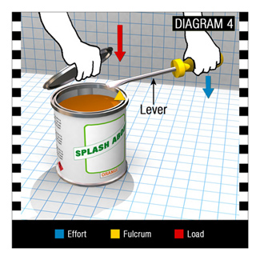
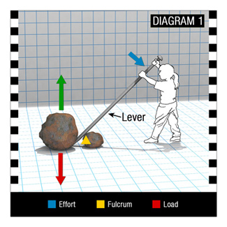
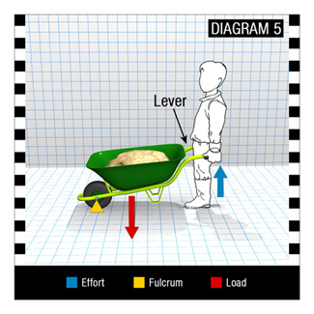
تتركب معظم الآلات بغض النظر عن مستوى تعقيدها من آلة بسيطة واحدة أو أكثر ..
هنالك ستة أنواع أساسية من الآلات البسيطة هي : 1- الرافعة Lever ، مثل : العتلة .

Slide 29
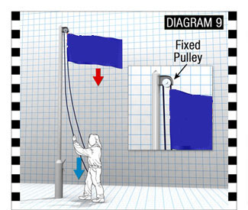
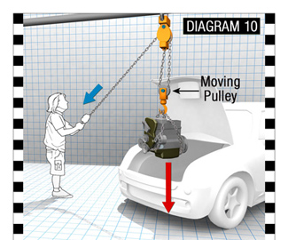
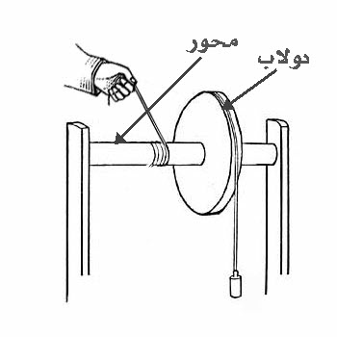
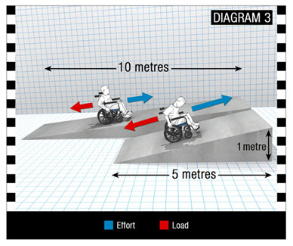
2- البكرات Pulleys ، مثل : البكرة الثابتة والمتحركة والسيور .
3- السطح المائل Inclined Plane ، مثل : أي سطح يميل عن الأفق بزاوية معينة اعتماداً على الارتفاع المطلوب.

Slide 30
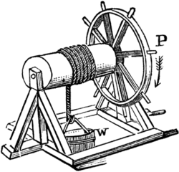
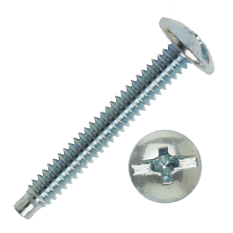
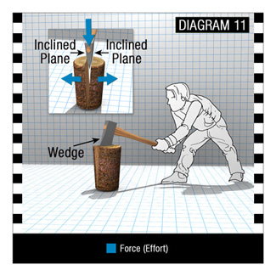
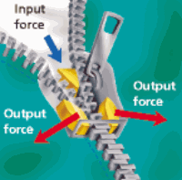
4 - العجلة والمحور The wheel and axle ، مثل : العربة .
5- البرغي Screw : مثل البراغي .
6- الإسفين Wedge : مثل : الفـأس وسحّاب الملابس .

Slide 31
Inclined Plane
Screw
Wedge
Pulley
Wheel and Axle
Lever

Slide 32
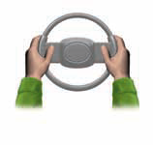
الآلــــة المركبــــة
هي الآلة التي تتكون من آلتين بسيطتين أو أكثر ترتبطان معا , بحيث تصبح المقاومة لإحدى هذه الآلات قوة (مسلطة) للآلة الأخرى.
الدراجة الهوائية :
عبارة عن آلتين بسيطتين هي :
الآلة الأولـى : الدواسة وناقل الحركة الأمامي .
الآلة الثانية : ناقل الحركة الخلفي و العجلة الخلفية .

Slide 33
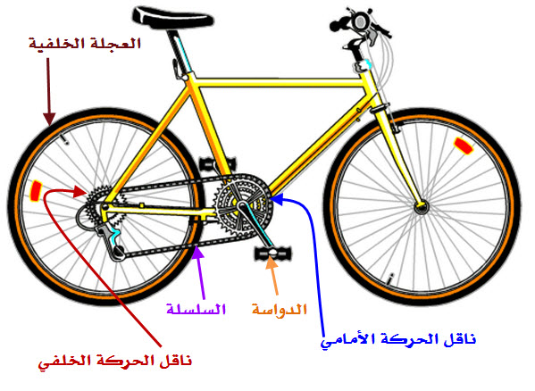
في الآلة الأولى :
القوة المسلطة هي القوة التي يؤثر بها السائق على الدواسة ، أما القوة المقاومة فهي القوة التي يؤثر بها ناقل الحركة الأمامي على السلسلة .
وفي الآلة الثانية :
القوة المسلطة هي القوة التي تؤثر بها السلسلة على ناقل الحركة الخلفي . أما القوة المقاومة هي القوة التي تؤثر بها العجلة الخلفية على الطريق .
مع التذكير بأنّ :
القوة المبذولة على الآلة تسمى بـ القوة المسلطة Fe ) (
القوة التي تبذلها الآلة تسمى بـ القوة المقاومة Fr ) (
و تساوي الفائدة الميكانيكية للدراجة حاصل ضرب فائدة كلا من الآلتين الأولى والثانية .

Slide 34
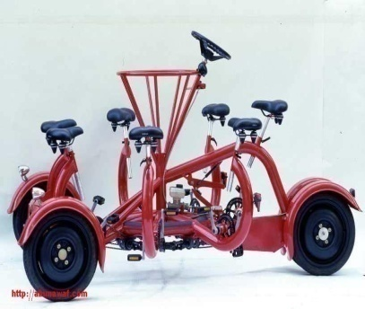
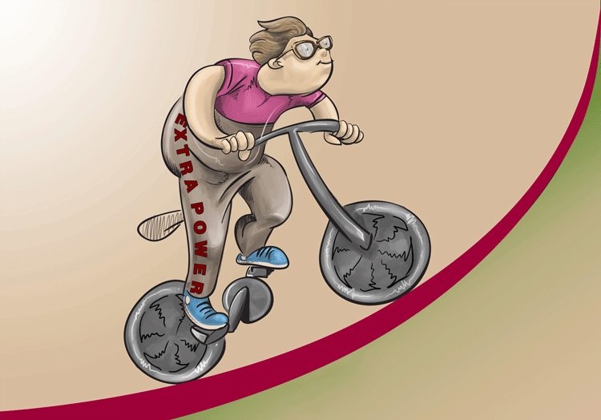
ميكانيكية الدراجة الهوائية متعددة النواقل
إنّ سائق الدراجة الهوائية متعددة نواقل الحركة يستطيع تغيير الفائدة الميكانيكية للآلة (MA) باختيار الحجم المناسب لأنصاف أقطار ناقلي الحركة ( ناقل الحركة الأمامي أو ناقل الحركة الخلفي ) حسب الحالات التي يمر بها :
الحالة الأولى : في حالة التسارع أو صعود مرتفع :
فإن السائق يحتاج إلى زيادة الفائدة الميكانيكية المثالية للآلة IMA) ) لكي يزيد القوة التي يؤثر بها الدولاب في الطريق ، ولهذا هو يحتاج إلى جعل نصف قطر ناقل الحركة الخلفي كبير مقارنة بنصف قطر ناقل الحركة الأمامي ( دقق في النظر إلى مقطع الفيديو أدناه / عند 20 ثانية تحديدا ) وبالتالي عندما يؤثر السائق بالقوة نفسها يؤثر الدولاب في الطريق بقوة أكبر، ولكن السائق يدّور الدواسة عدد أكبر من الدورات مقابل دورة واحدة للدولاب .

Slide 35
الدراجة الهوائية متعددة النواقل

Slide 36
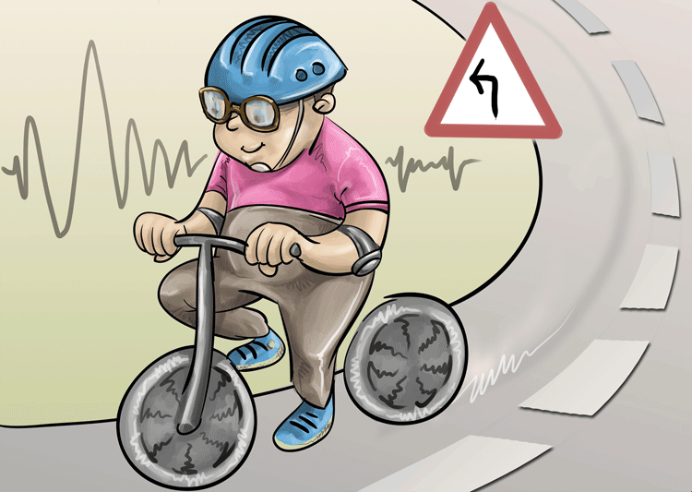
الحالة الثانية : في حالة السير على طريق منحدر :
تحتاج الدراجة الهوائية إلى قوة أقل ، لذلك يجب اختيار مجموعة ناقل الحركة بحيث يكون الخلفي صغيرا والأمامي كبيرا ( دقق في النظر إلى مقطع الفيديو السابق/ عند 30 ثانية تحديدا ) وعندها تكون الفائدة الميكانيكية المثالية للآلة IMA) ) قليلة ، وبالتالي عندما يؤثر السائق بالقوة نفسها يؤثر الدولاب في الطريق بقوة أقل ، ولا يحتاج السائق إلى تدوير الدواسات بمقدار كبير مقابل كل دورة .
الفائدة الميكانيكية (MA) للآلة المركبة تساوي حاصل ضرب الفوائد الميكانيكية للآلات البسيطة التي تتكون منها
وبهذا تكون الفائدة الآلية في حالة الدراجة الهوائية :
MA2 × MA= MA1

Slide 38
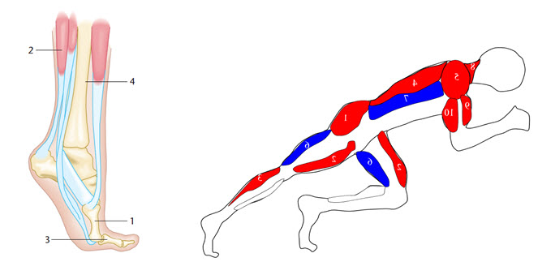
آلة المشي البشرية
خمني الأجزاء الرئيسية لأنظمة الرافعات في جسم الإنسان البشري ( المُشار إليها بالأسهم في الصورة أدناه )
قضيب صلب ( العظام ) ، مصدر قوة ( انقباض العضلات ) ، نقطة ارتكاز (المفاصل بين العظام ) ، مقاومة ( وزن الجسم الذي يتم رفعه )
1. قضيب صلب (العظام)
2. مصدر قوة (انقباض العضلات)
3. نقطة ارتكاز (المفاصل بين العظام)
4. مقاومة (وزن الجسم الذي يتم رفعه أو تحريكه)

Slide 39
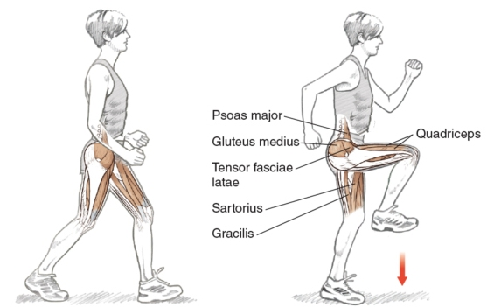
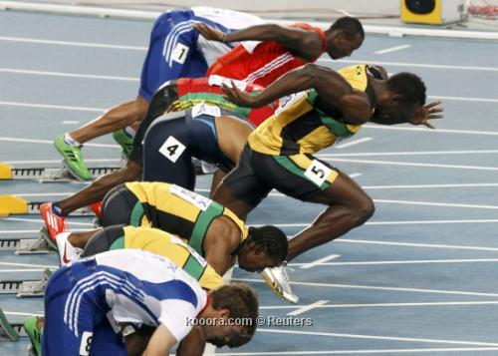
إنّ قيمة الكفاءة في أنظمة الروافع بجسم الإنسان ليست عالية والفوائد الميكانيكية محدودة وهذا ما يفسر حاجة جسم الإنسان إلى طاقة .
كما أنّ الورك يعمل كنقطة الارتكاز عندما يمشي الإنسان ، ولذلك يُؤرجح المتسابق وركه نحو الأعلى عند انطلاقة السباق لكي يزيد من سرعته عن طريق زيادة طول الرافعة المكونة من عظام الساق .

